Slide 1
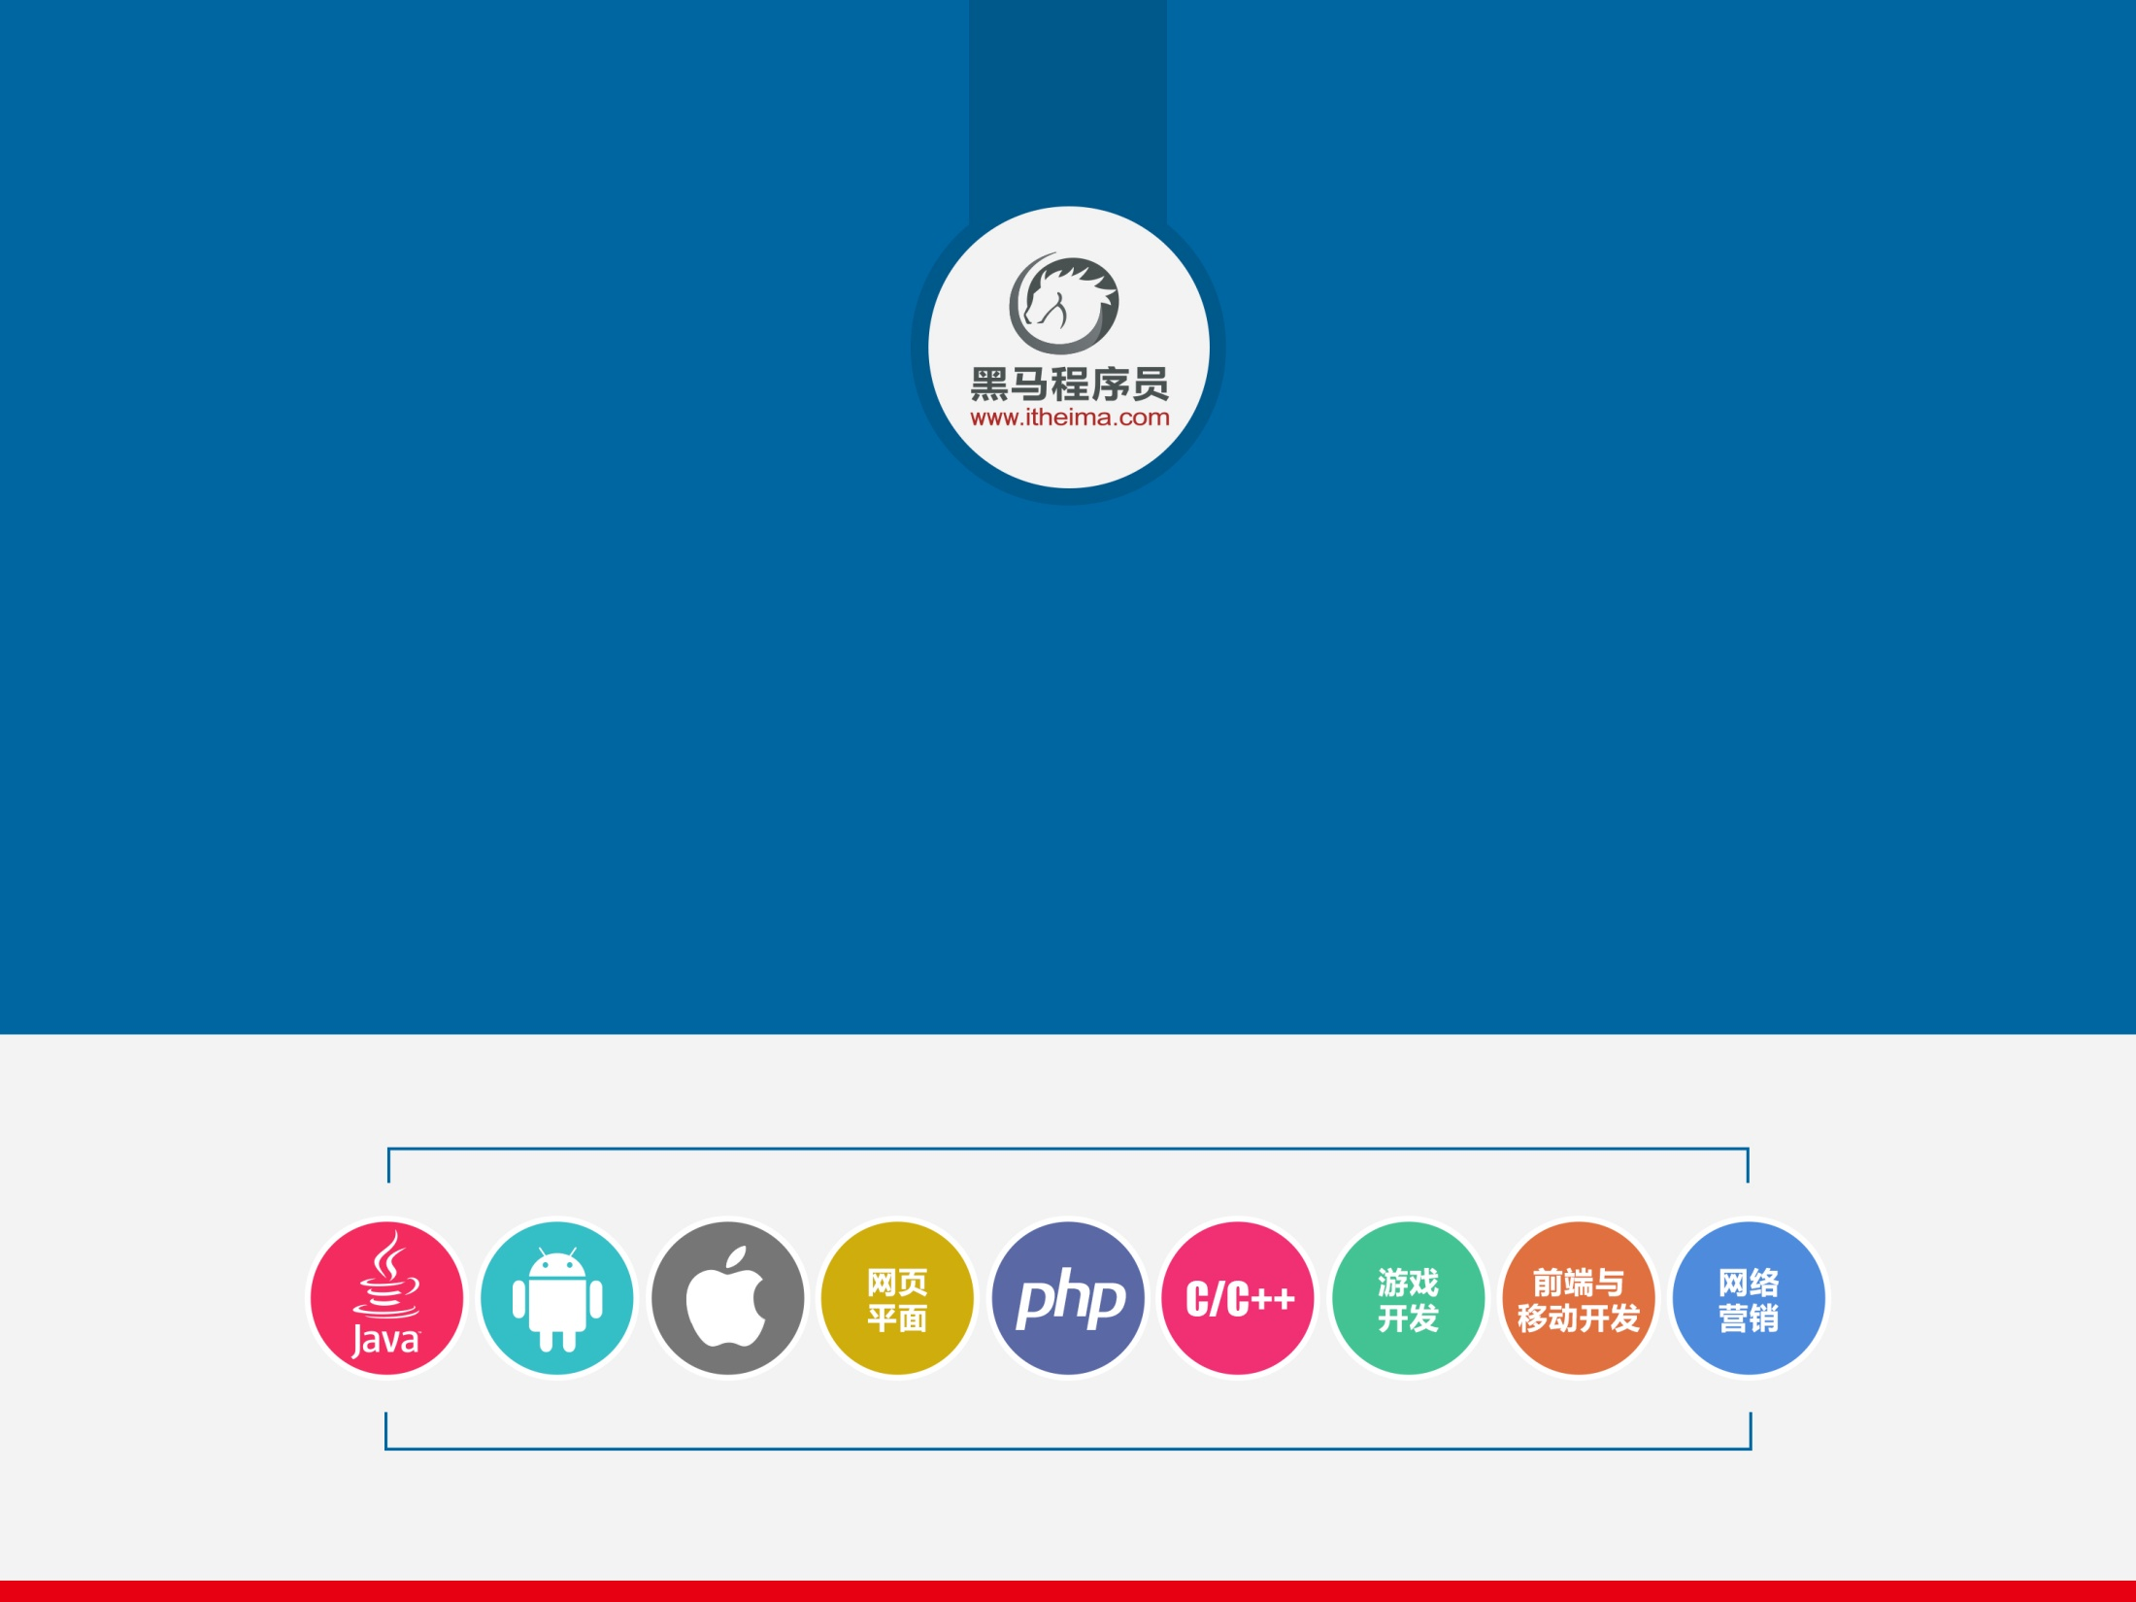
软件测试用例设计
软件测试讲师 张老师

Slide 2
案例1
订购单的检查。如果金额超过500元，又未过期，则发出批准单和提货单；如果金额超过500元，但过期了，则不发批准单；如果金额不超过500元，则不论是否过期都发出批准单和提货单，在过期的情况下还需要发出通知单。

Slide 3
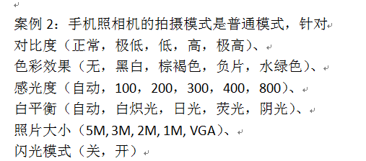
案例2

Slide 4
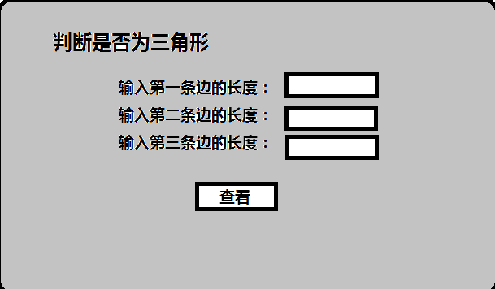
练习题
三角形
输入三条边，判断能否组成三角形，能组成三角形，继续判断能组成等腰三角形？等边三角形？还是直角三角形？

Slide 5
场景测试方法
我们申请一个项目，需先提交审批单据，再由部门经理审批，审核通过后由总经理来最终审批，如果部门经理审核不通过，就直接退回.
每个事件触发时的情景便形成了场景。而同一事件不同的触发顺序和处理结果形成事件流场景法：通过运用场景来对系统的功能点或业务流程进行描述，从而提高测试效果的一种方法。场景法一般包含基本流和备用流，从一个流程开始，通过描述经过的路径来确定的过程，经过遍历所有的基本流和备用流来完成整个场景。

Slide 6

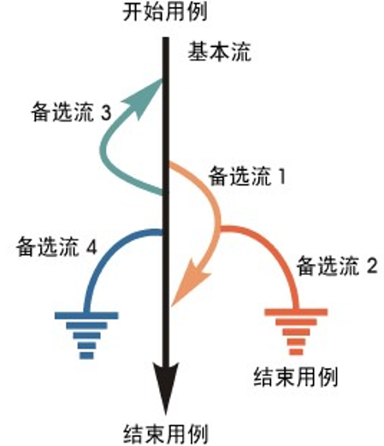
测试过程
基本流和备选流的解释
基本流是从系统某个初始态开始，
经一系列状态后到达终止状态的过
程中最主要的一个业务流程。
事件流如图所示
备选流是以基本流为基础，在经
过的每个判定节点处满足不同的
触发条件而导致的其他事件流。

Slide 7
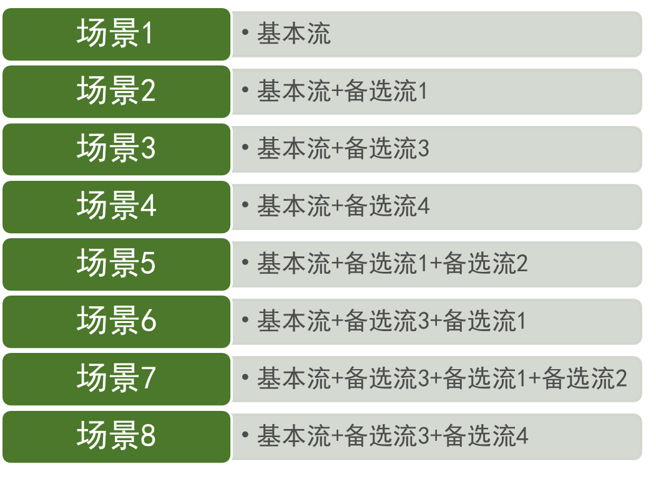
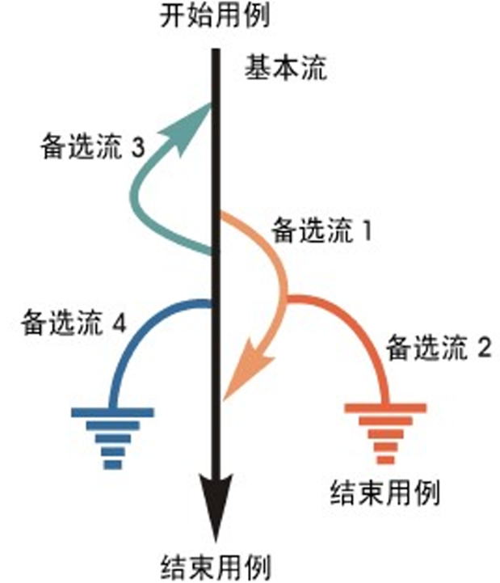


Slide 8

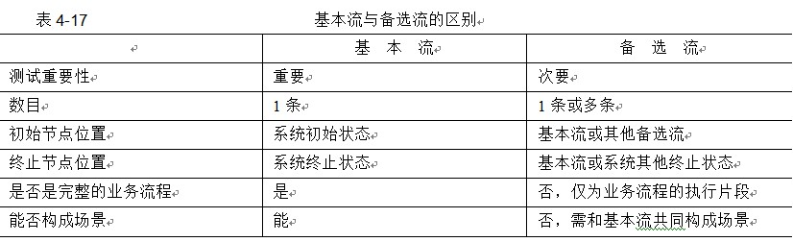

Slide 9

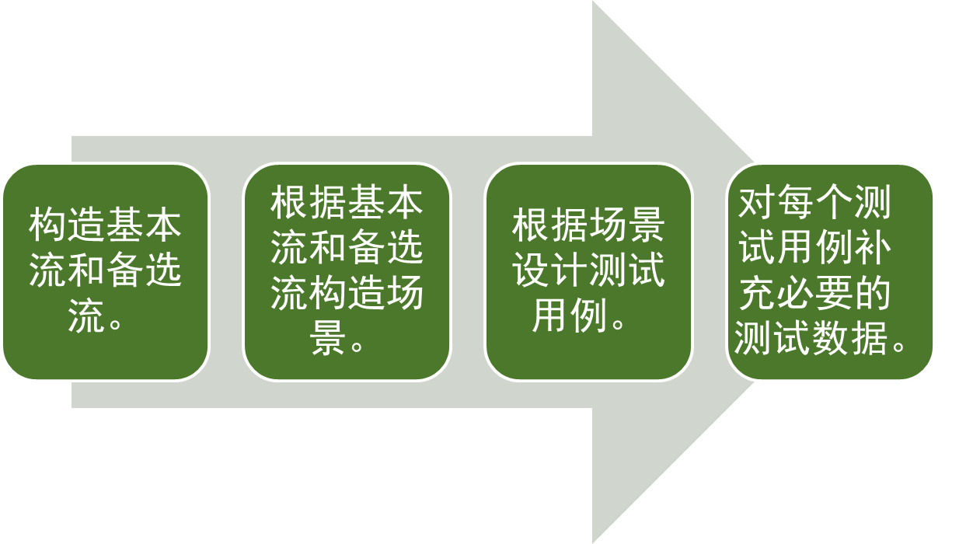
一般步骤

Slide 10
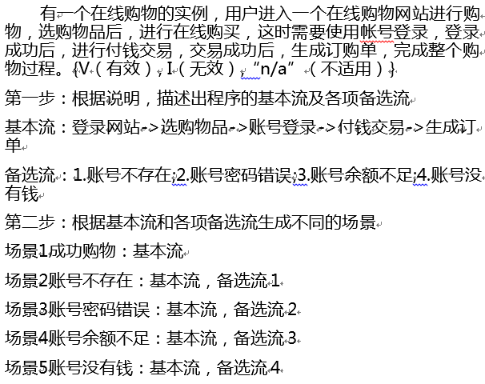

Slide 11
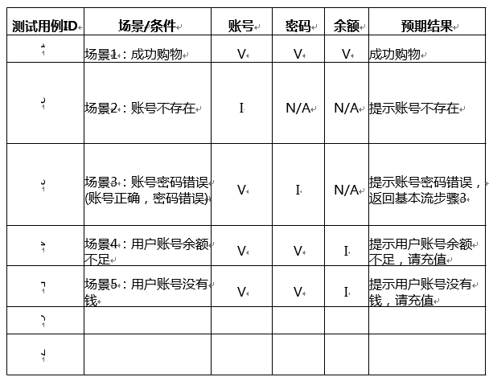

Slide 12
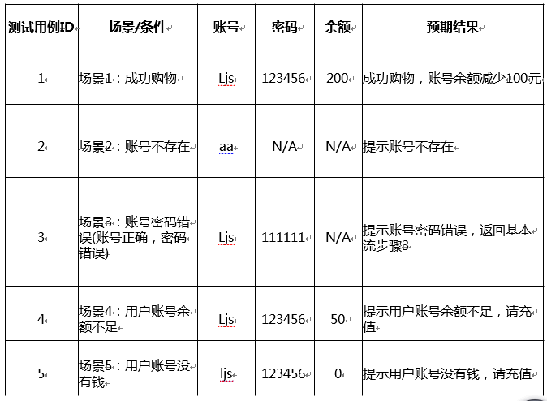

Slide 16
测试用例
对ATM机的取款用例，使用场景法设计用例
（1）描述提款用例的基本流和备选流
基本流 | 1 插入银行卡
 | 2 验证银行卡
 | 3 输入 PIN
 | 4 验证帐户代码和 PIN
 | 5 ATM 选项
 | 6 输入金额
 | 7 授权
 | 8 出钞
 | 9 退卡
备选流 1 - 帐户不存在
备选流 2 - PIN 有误
备选流 3 - ATM 内没有现金
备选流 4 - ATM 内现金不足
备选流 5 - 帐户金额不足

Slide 17
（2）场景设计
场景1-成功的提款 | 基本流
场景2-ATM内没有现金 | 基本流 | 备选流3
场景3-ATM内现金不足 | 基本流 | 备选流4
场景4-PIN有误（还有输入机会） | 基本流 | 备选流2
场景5-PIN有误（不再有输入机会） | 基本流 | 备选流2
场景6-帐户不存在/帐户类型有误 | 基本流 | 备选流1
场景7-帐户余额不足 | 基本流 | 备选流5
备选流 1 - 帐户不存在
备选流 3 - ATM 内没有现金
备选流 2 - PIN 有误
备选流 4 - ATM 内现金不足
备选流 5 - 帐户金额不足

Slide 18
（3）用例设计
篇幅关系，略去最后两个场景
ID号 | 场景/条件 | PIN码 | 帐号 | 输入金额 | 帐面金额 | ATM 的金额 | 预期结果
CW1 | 场景1-成功的提款 | V | V | V | V | V | 成功的提款
CW2 | 场景2-ATM 内没有现金 | V | V | V | V | I | 提款选项不可用，用例结束
CW3 | 场景3-ATM 内现金不足 | V | V | V | V | I | 警告消息，返回基本流步骤 6，输入金额
CW4 | 场景4-PIN 有误（还有两次机会） | I | V | n/a | V | V | 警告消息，返回基本流步骤 4，输入PIN
CW5 | 场景4-PIN 有误（还有一次机会） | I | V | n/a | V | V | 警告消息，返回基本流步骤 4，输入PIN
CW6 | 场景5-PIN 有误（没有输入机会） | I | V | n/a | V | V | 警告消息，卡予保留，用例结束

Slide 19
（5）补充异常流
无效卡（挂失卡、非承兑银行发卡、磁条损坏等）
无法读卡（读卡机堵塞、脱机或出现故障）
无法联系银行系统以获得认可
银行网络离线或交易过程中断电

Slide 20
测试用例
【例】 有一个处理单价为5角钱的饮料的自动售货机，相应规格说明如下。
① 若投入5角钱或1元钱的硬币，按下【橙汁】或【啤酒】的按钮，则相应的饮料就送出来。（每次只投入一个硬币，只按下一种饮料的按钮。）
② 如投入5角的硬币，按下按钮后，总有饮料送出。
③ 若售货机没有零钱找，则【零钱找完】的红灯不会亮，这时再投入1元硬币并按下按钮后，饮料不送出来而且1元硬币也退出来。
④ 若有零钱找，则【零钱找完】的红灯不会亮，若投入1元硬币及按饮料按钮，则送出饮料的同时找回5角硬币。

Slide 21
测试用例
（1）分析基本流和备选流
基本流：投入5角钱，按下【橙汁】或【啤酒】的按钮，则相应的饮料就送出来。
备选流：
① 备选流1：【零钱找完】的红灯没亮，若投入1元硬币及按饮料按钮，则送出饮料的同时找回5角硬币。
② 备选流2：【零钱找完】的红灯亮，这时投入1元硬币并按下按钮后，饮料不送出来且1元硬币也退出来。
（2）分析场景
场景1：基本流
场景2：备选流1
场景3：备选流2

Slide 22
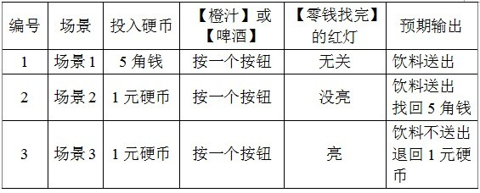
测试用例
（3）设计测试用例
测试用例如表4-20所示。

Slide 23
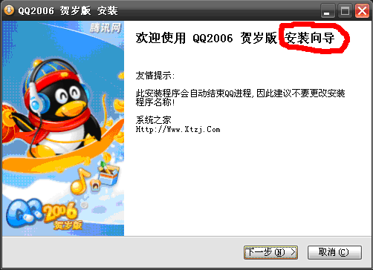
课题 、黑盒用例常用设计方法
QQ安装功能测试
安装系统之家版QQ
运行XTZJQQ2006.exe
点击“下一步”

Slide 24
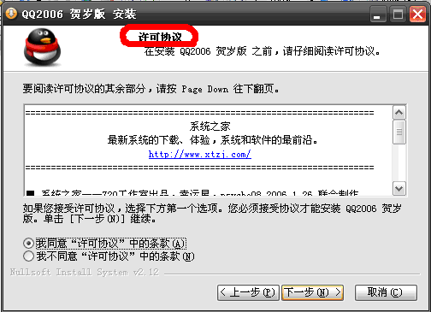
课题 、黑盒用例常用设计方法
QQ安装功能测试
点击“上一步
返回上一个界面，
点击“下一步”

Slide 25
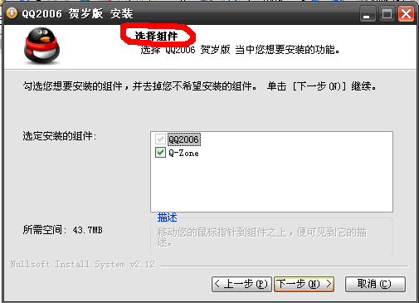
课题 、黑盒用例常用设计方法
QQ安装功能测试
点击“上一步
返回上一个界面，
点击“下一步”

Slide 26
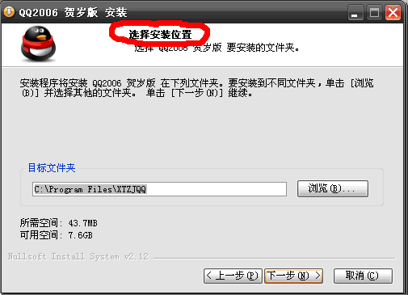
课题 、黑盒用例常用设计方法
QQ安装功能测试
点击“上一步
返回上一个界面，
点击“下一步”

Slide 27
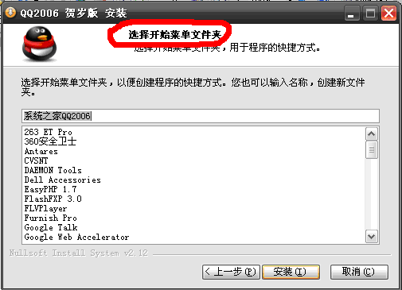
课题 、黑盒用例常用设计方法
QQ安装功能测试
点击“上一步
返回上一个界面，
点击“安装”

Slide 28
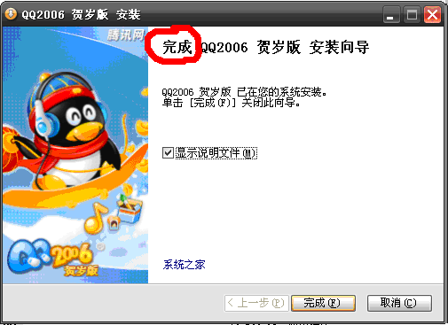
课题 、黑盒用例常用设计方法
QQ安装功能测试
点击“完成”
安装过程结束，
在所有界面中点击“取消”

Slide 29
课题 、黑盒用例常用设计方法
QQ安装功能测试
Step1、如果需求是文字描述，将文字转化为图形
Step2、需求中包含1个独立功能 —— QQ安装功能
Step3、针对打印功能开展需求分析
界面可见输入参数：同意、安装组件、安装位置、
创建菜单文件夹、显示说明书
界面不可见输入参数：系统平台兼容、安装组件、安装空间

Slide 30
课题 、黑盒用例常用设计方法
QQ安装功能测试
Step4、分析界面可见输入参数之间的关系及特点
选择组件、显示说明书不存在有效无效规则校验 —X— 等价类、边界值
同意、安装位置、创建菜单文件夹存在有效无效，但是当前界面并不提示错误，所以不能用等价类、边界值
参数之间不存在一个是什么另外一个必须什么的逻辑关系 —X— 判定表
参数存在无效，不全是有效的 —X— 正交试验

Slide 31
课题 、黑盒用例常用设计方法
QQ安装功能测试
一个功能的实现需要多个界面协同完成（跨界面）
存在逻辑关系（对错不能同时存在，同意/不同意、上一步/下一步）
并且不同参数组合会输出不同结果
—— 流程分析法

Slide 32
课题 、黑盒用例常用设计方法
QQ安装功能测试
Step5、利用流程分析法设计测试用例
画图法：
① 将安装向导界面的判定条件并列存放在一行
② 将许可协议加密的判定条件并列存放在下一行
③ 重复步骤②，直到所有界面都画完
④ 先画条件为真的分支
⑤ 再画条件为假的分支
⑥ 一条分支为一条测试用例

Slide 33
课题 、黑盒用例常用设计方法
QQ安装功能测试
Step4、流程分析法设计测试用例
矩阵法（实战）：
界面1、安装向导 | 下一步 | 1 |  |  | 1 | 1 | 1 | 1 | ……
 | 取消 |  | 1 |  |  |  |  |  | ……
 | 关闭 |  |  | 1 |  |  |  |  | ……
界面2、许可协议 | 同意 | 1 |  |  |  |  | 1 | 1 | ……
 | 下一步 | 1 |  |  |  |  | 1 | 1 | ……
 | 上一步 |  |  |  |  |  |  |  | ……
 | 取消 |  |  |  | 1 |  |  |  | ……
 | 关闭 |  |  |  |  | 1 |  |  | ……
界面3、选择组件 | 下一步 | 1 |  |  |  |  |  |  | ……
 | 上一步 |  |  |  |  |  |  |  | ……
 | 取消 |  |  |  |  |  | 1 |  | ……
 | 关闭 |  |  |  |  |  |  | 1 | ……
界面4、选择安装位置 | 下一步 | 1 |  |  |  |  |  |  | ……
 | 上一步 |  |  |  |  |  |  |  | ……
 | 取消 |  |  |  |  |  |  |  | ……
 | 关闭 |  |  |  |  |  |  |  | ……
界面5、创建菜单文件夹 | 安装 | 1 |  |  |  |  |  |  | ……
 | 上一步 |  |  |  |  |  |  |  | ……
 | 取消 |  |  |  |  |  |  |  | ……
 | 关闭 |  |  |  |  |  |  |  | ……
界面6、显示文件说明书 | 完成 | 1 |  |  |  |  |  |  | ……
 | 上一步 |  |  |  |  |  |  |  | ……
 | 取消 |  |  |  |  |  |  |  | ……
 | 关闭 |  |  |  |  |  |  |  | ……

Slide 34
课题 、黑盒用例常用设计方法
QQ安装功能测试
流程分析法的优缺点
优点：流程分析法既能覆盖条件为真的分支，也能覆盖条件为假的分支
缺点：流程分析法不能验证每个界面的参数是否正确，验证的是流程，
所以需要与开发进行沟通需求，需要在每个界面进行校验，如果
错误，直接在当前界面提示信息，所以需要多种方法组合使用。

Slide 35
END

